Slide 1
“AHORA MÁS QUE NUNCA NECESITAMOS ORAR”
Más cerca de la iglesia
ESCUELA SABÁTICA
IGLESIA ADVENTISTA DEL 7° DÍA

Slide 2
IGLESIA ADVENTISTA DEL 7° DÍA

Slide 3
HIMNO DE ALABANZA
# 383 – “Habla a tu Dios de mañana”.

Slide 4
LECTURA BÍBLICA
Mateo 24:42 “Velad, pues, porque no sabéis a qué hora ha de venir vuestro Señor.”

Slide 5
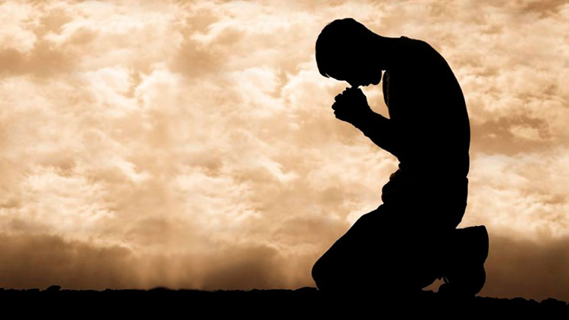
ORACIÓN DE RODILLAS

Slide 6
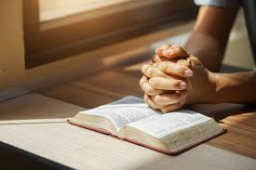
PROPÓSITO
Prepararnos para el regreso de Cristo implica cultivar una relación cercana con Él a través
de la oración, estudiar su Palabra y vivir de acuerdo a sus enseñanzas.

Slide 7
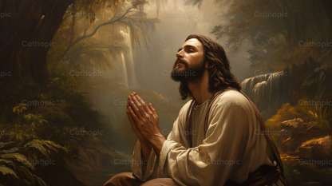
INTRODUCCIÓN
“Si el Salvador de los hombres, a pesar de su fortaleza divina, necesitaba orar, ¡cuánto más debieran
los débiles y pecaminosos mortales sentir la necesidad de orar con fervor y constancia! Cuando Cristo
se veía más fieramente asediado por la tentación, no comía.

Slide 8
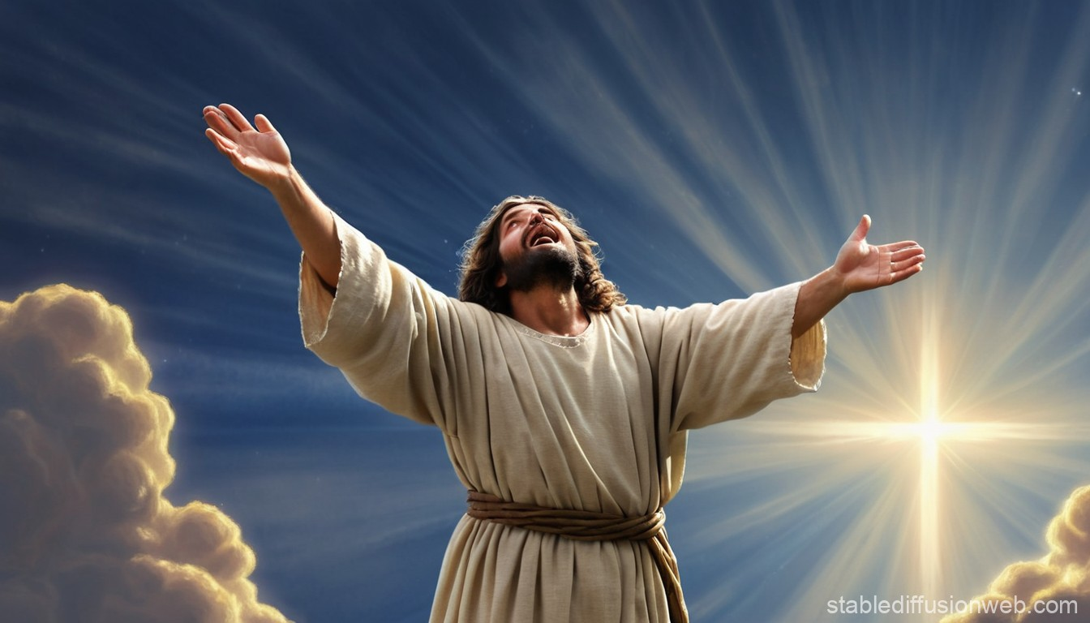
Se entregaba a Dios, y gracias a su
ferviente oración y perfecta sumisión a la voluntad de su Padre salía vencedor. Sobre todos los demás
cristianos profesos, debieran los que profesan la verdad para estos últimos días imitar a su gran
ejemplo en lo que a la oración se refiere.”
—Consejos sobre el Régimen Alimenticio, 61.

Slide 9
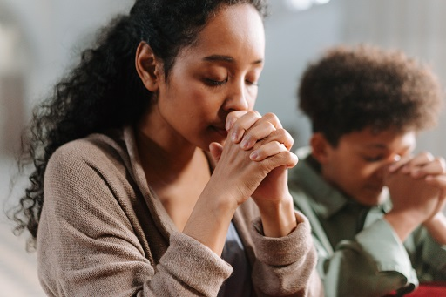
En lugar de un solo tipo de oración o incluso una lista de oraciones específicas, la Biblia señala una
variedad de formas en que las personas oran a Dios.

Slide 10
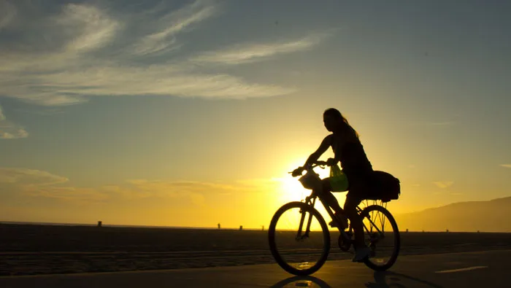
Debido a que la oración es hablar con Dios,
puede ocurrir en cualquier momento y lugar, involucrar una variedad de formas, continuar como una
conversación con Dios a lo largo del día y también puede incluir momentos de oración pública entre
los creyentes.

Slide 11
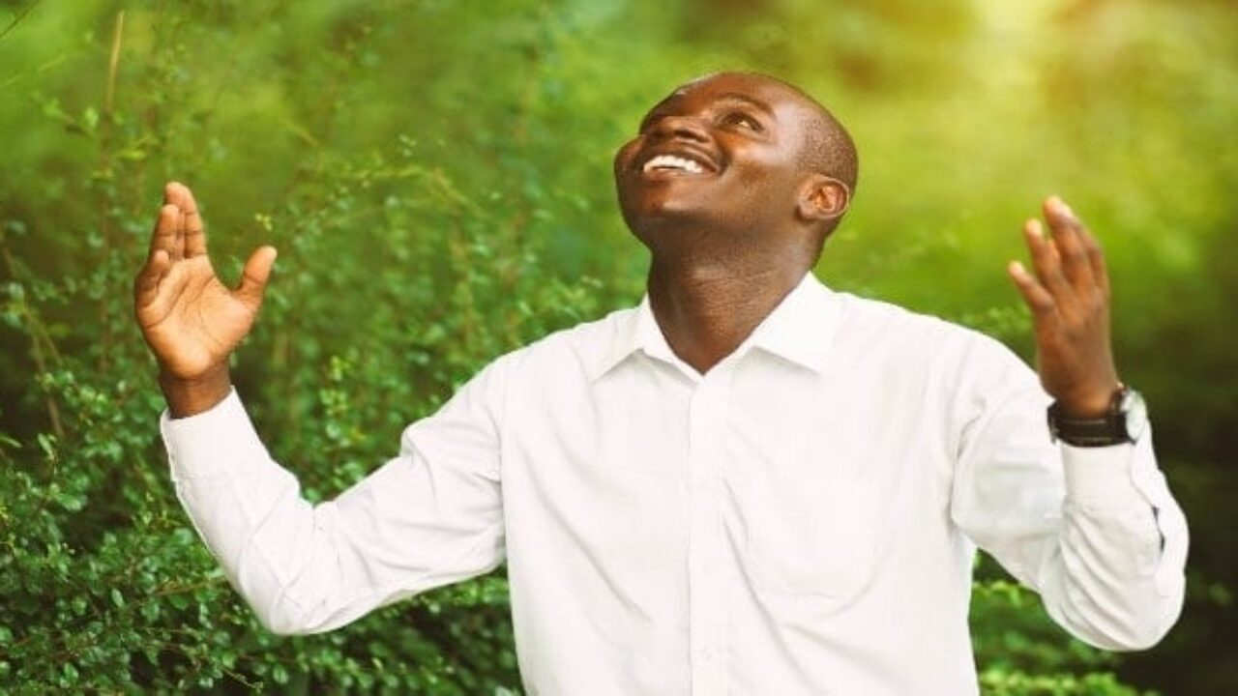
ORACIÓN DE ACCIÓN DE GRACIAS
Debe haber más espiritualidad, una consagración más profunda a Dios y un celo en su obra que nunca se ha alcanzado todavía. Debe dedicarse mucho tiempo a la oración,
para que las vestiduras de nuestro carácter sean lavadas y emblanquecidas en la sangre del Cordero.
Or 372.2

Slide 12
ORACIÓN DE ADORACIÓN
Acuda diariamente al Señor en busca de dirección y guía; dependa de Dios para luz y conocimiento. Pida en oración esta instrucción y luz, hasta que las reciba. De nada le
servirá́ pedir y entonces olvidar lo que ha pedido en oración. Mantenga su atención puesta en su plegaria.

Slide 13
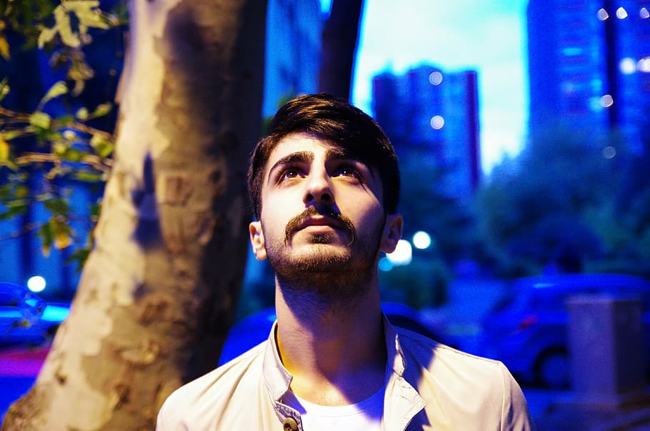
ORACIÓN DE INTERCESIÓN
Vivimos en el periodo más solemne de la historia de este mundo. La suerte de las innumerables multitudes que pueblan la tierra está ́por decidirse. Tanto nuestra dicha futura como la
salvación de otras almas dependen de nuestra conducta actual. Necesitamos ser guiados por el Espíritu de Verdad. Todo discípulo de Cristo debe preguntar seriamente:
“¿Señor, ¿qué quieres que haga?”

Slide 14
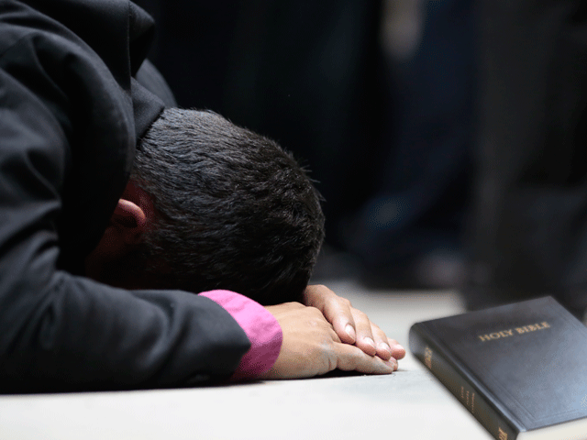
Necesitamos humillarnos ante el Señor, ayunar, orar y meditar mucho en su Palabra, especialmente
acerca de las escenas del juicio. Debemos tratar de adquirir actualmente una experiencia profunda y
viva en las cosas de Dios, sin perder un solo instante. En torno nuestro se están cumpliendo
acontecimientos de vital importancia; nos encontramos en el terreno encantado de Satanás.
Seguridad y Paz en el Conflicto de los Siglos, 659.

Slide 15
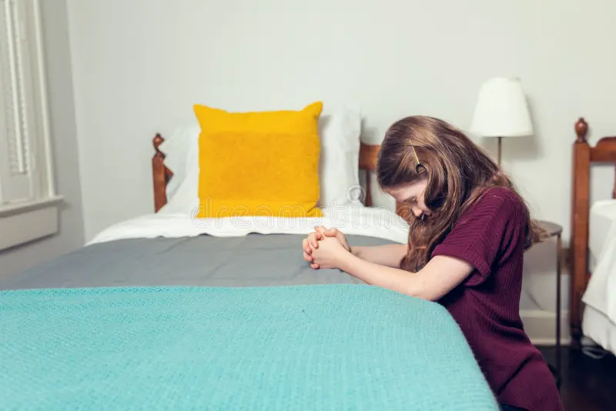
ORACIÓN DE FE
Que vuestra fe sea fuerte, pura y firme.
Que la gratitud a Dios llene vuestro corazón.
Cuando os levantáis en la mañana, arrodillaos junto a vuestro lecho, y pedid a Dios que os fortalezca
para cumplir los deberes del día y hacer frente a sus tentaciones.

Slide 16
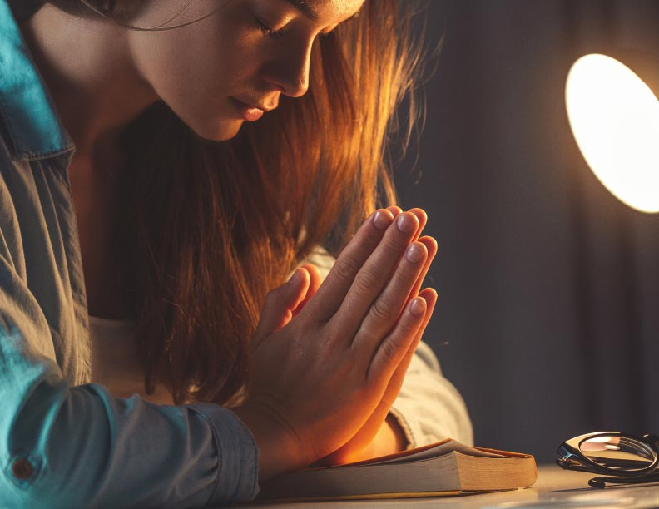
Pedidle que os ayude a poner en
vuestra obra la dulzura del carácter de Cristo. Pedidle que os ayude a pronunciar palabras que inspiren
esperanza y ánimo a los que os rodean y que os acerquen al Salvador. — Hijos e Hijas de Dios, 201.

Slide 17
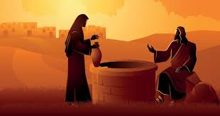
NUEVO HORIZONTE
EVANGELISMO
LE ERA NECESARIO

Slide 18
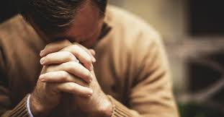
ORACIÓN DE CONSAGRACIÓN
Si nos acercamos a Dios, Él nos dará́ palabras para hablar por Él y para alabar su nombre. Nos ensenará́ una melodía de la canción angelical, así ́como alabanzas de gratitud a nuestro Padre celestial

Slide 19
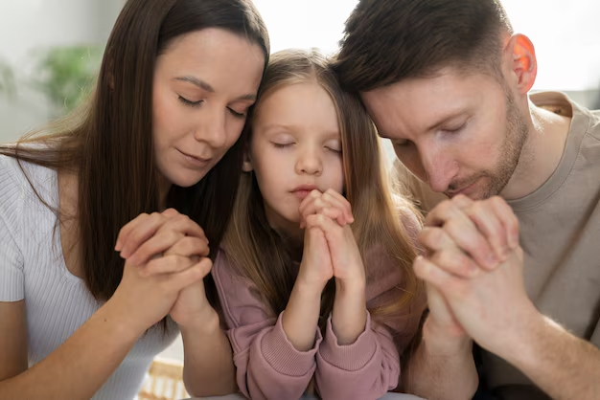
En todo acto de la vida se revelarán la luz y el amor del Salvador que mora en nosotros. Las dificultades exteriores no pueden afectar la vida que se vive por la fe en el Hijo de Dios.
— El Discurso Maestro de Jesucristo, 74

Slide 20
Recibimos a Cristo por su Palabra, y se nos da el Espíritu Santo para abrir la Palabra de Dios a nuestro
entendimiento y hacer penetrar sus verdades en nuestro corazón.

Slide 21
Hemos de orar día tras día para que,
mientras leemos su Palabra, Dios nos envíe su Espíritu con el fin de revelarnos la verdad que
fortalecerá́ nuestras almas para las necesidades del día.

Slide 22
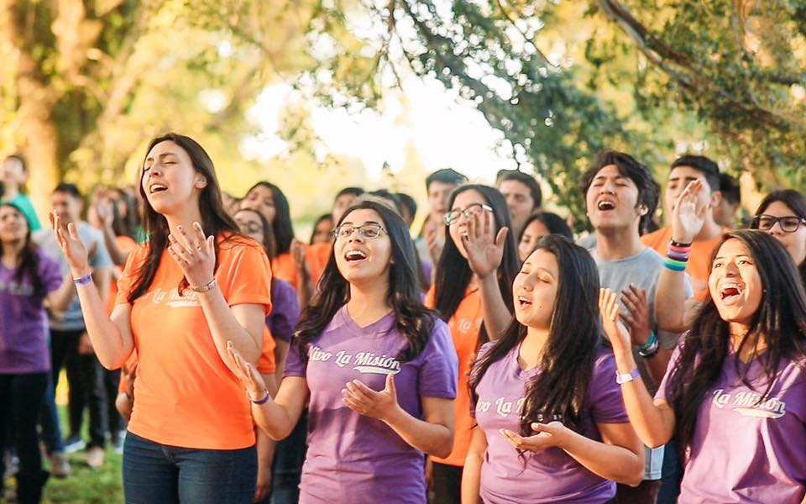
HIMNO ESPECIAL
Los cantos son oraciones que se elevan al trono de la gracia. Escuchemos con reverencia a
continuación un canto especial.

Slide 23
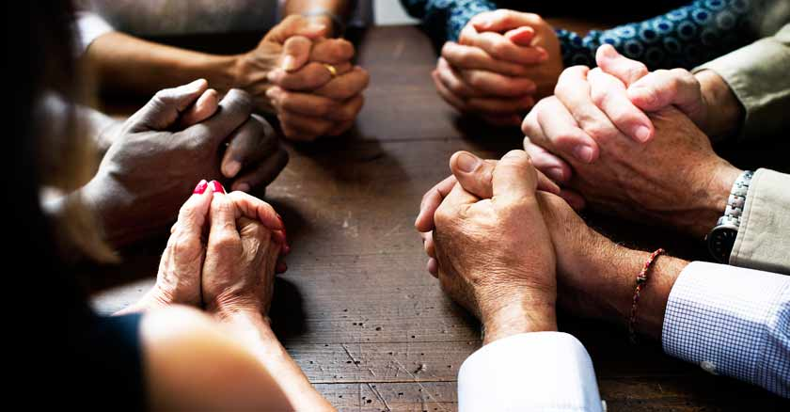
ORACIÓN CORPORATIVA
Una vida de oración y alabanza diarias, una vida que derrame luz sobre la senda
de los demás, no puede mantenerse sin esfuerzo ferviente. Pero un esfuerzo tal dará́ preciosos frutos,
bendiciones para el receptor y para el dador

Slide 24
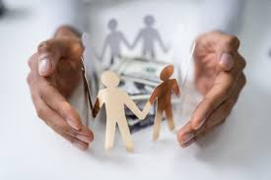
El espíritu de labor abnegado a favor de otros da al carácter profundidad, estabilidad y amabilidad como las de Cristo, infunde paz y felicidad a su poseedor.
Escuchemos con atención ahora, el misionero mundial.

Slide 25
MISIONERO MUNDIAL
COREA DEL SUR

Slide 26
INFORME
SECRETARIAL

Slide 27
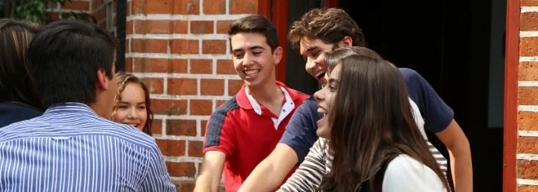
Todos tienen una influencia sobre el carácter y la mente de otros, para el bien o para el mal.
Y la influencia que usted ejerce está registrada en el libro de memorias en el cielo. Un ángel le atiende, y
toma registro de sus palabras y acciones. Cuando se levanta en la mañana, ¿siente su propia
impotencia y su necesidad del poder de Dios?

Slide 28
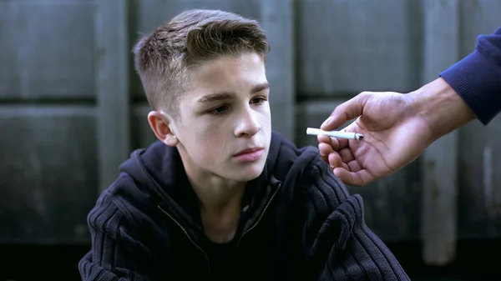
¿Da a conocer sus deseos a su Padre celestial
humildemente y con corazón sincero? Si es así́, los ángeles anotan sus oraciones, y si esas oraciones
no han salido de labios fingidos, cuando está en peligro de hacer el mal inconscientemente, y ejercer
una influencia que llevará a otros a hacer lo malo, su ángel de la guardia estará́ a su lado, instándole
a tomar un mejor curso de acción, escogiendo sus palabras para usted, e influyendo en sus acciones.
Or 165.1

Slide 29
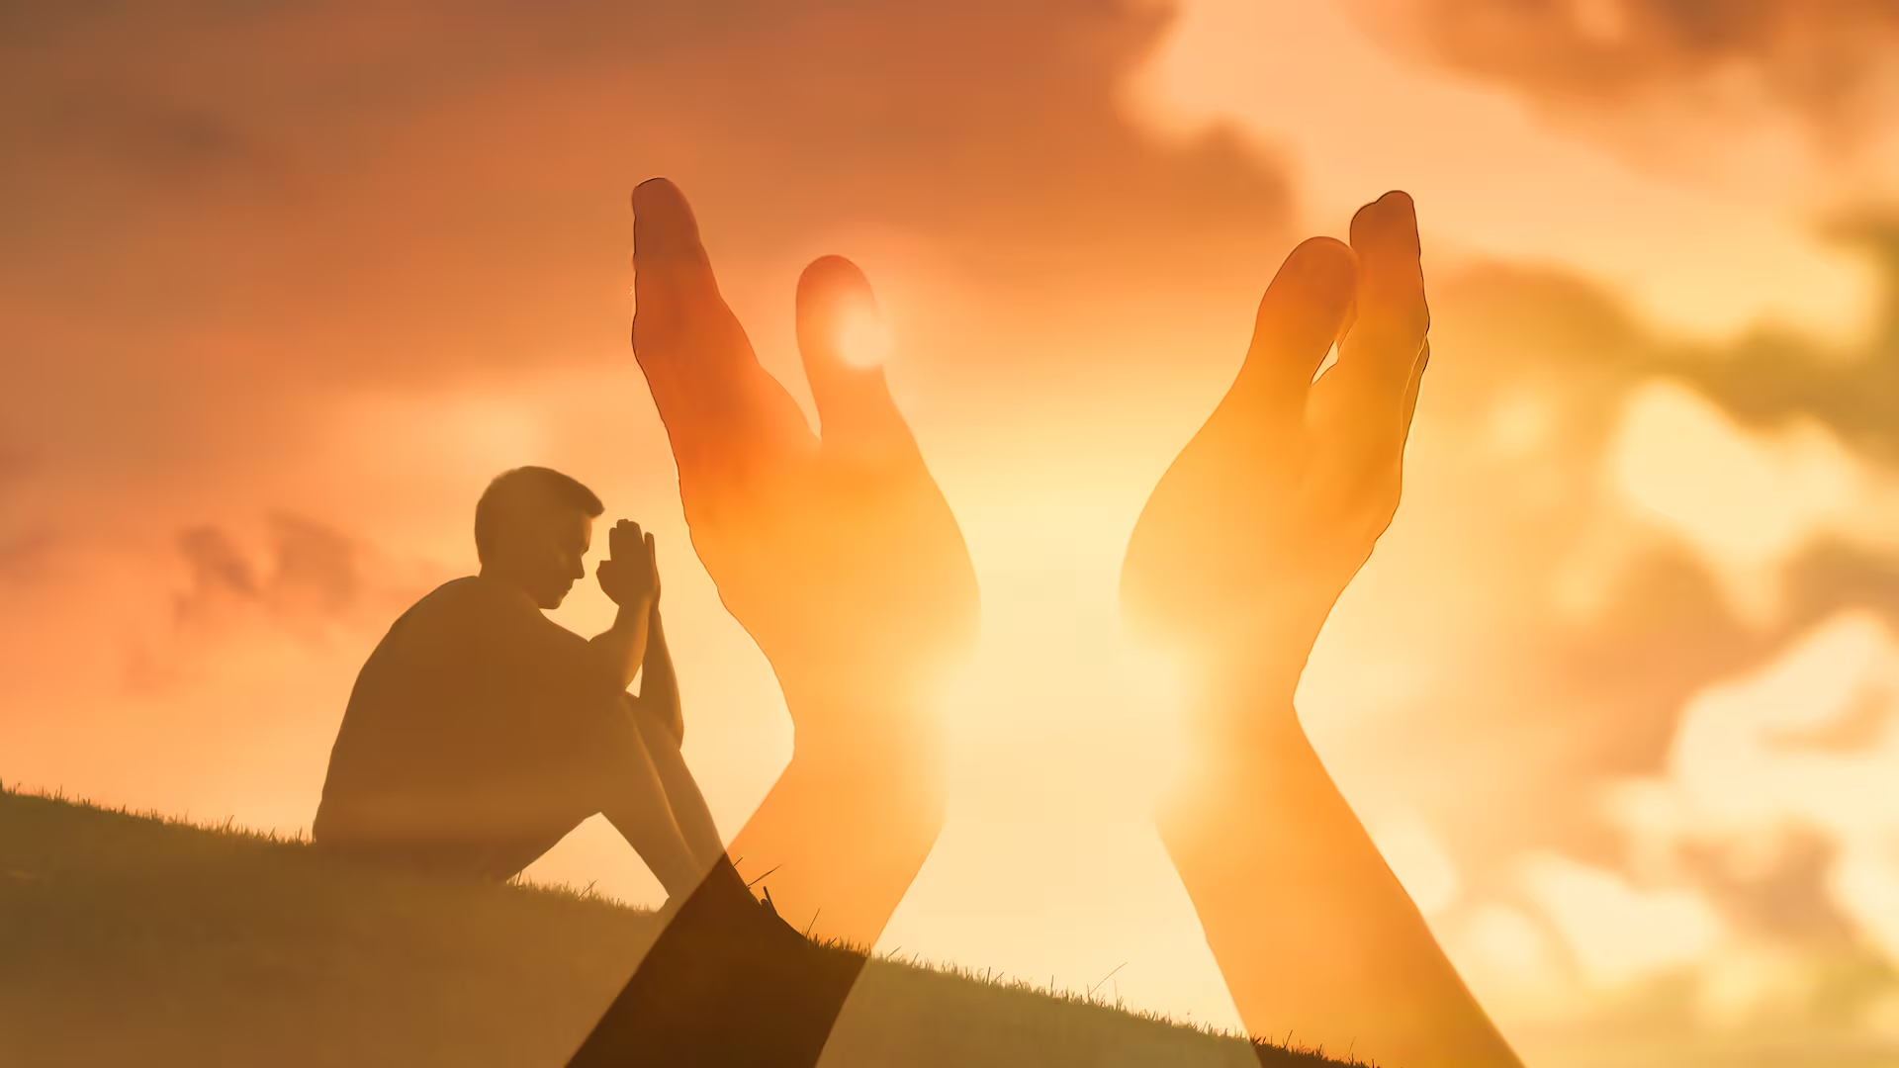
CONCLUSIÓN
Vivamos cada día en la mejor compañía de nuestro amado Padre Celestial, que recordemos que
debemos tener una vida que refleje su amor, pero solo se puede lograr de la siguiente manera y
siguiendo el siguiente consejo que nos da el Espíritu de Profecía:

Slide 30
“Conságrate a Dios todas las
mañanas; haz de esto tu primer trabajo. Sea tu oración: “Tómame ¡oh Señor! como enteramente tuyo.
Pongo todos mis planes a tus pies. Úsame hoy en tu servicio. Mora conmigo y sea toda mi obra hecha en ti”.

Slide 31
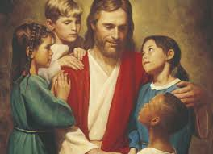
Este es un asunto diario. Cada mañana conságrate a Dios por ese día. Somete todos tus planes
a él, para ponerlos en práctica o abandonarlos según te lo indicare su providencia. Sea puesta así ́tu
vida en las manos de Dios y será́ cada vez más semejante a la de Cristo. — El Camino a Cristo, 69, 70.

Slide 32
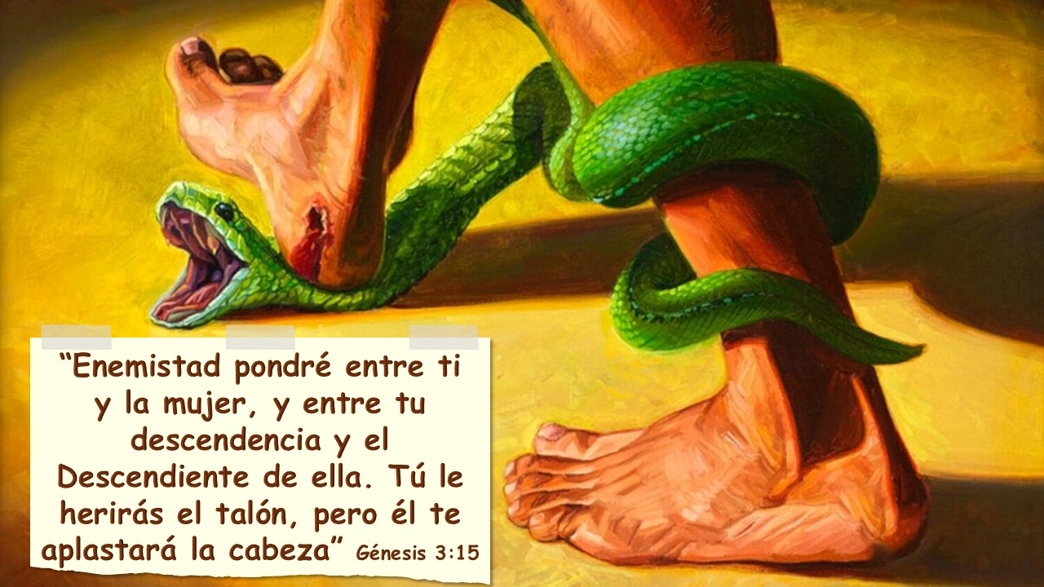
VERSÍCULO PARA MEMORIZAR

Slide 33
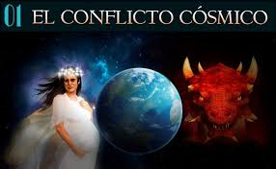
REPASO DE LA LECCIÓN # 9
EL CONFLICTOCÓSMICO

Slide 34
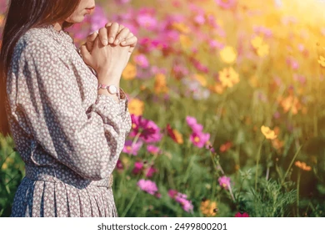
HIMNO FINAL
“La oración es la respiración del alma. Es el secreto del poder espiritual”. Entonemos con gozo y
adoración reverente el himno
#382 “A solas al huerto yo voy”.

Slide 35
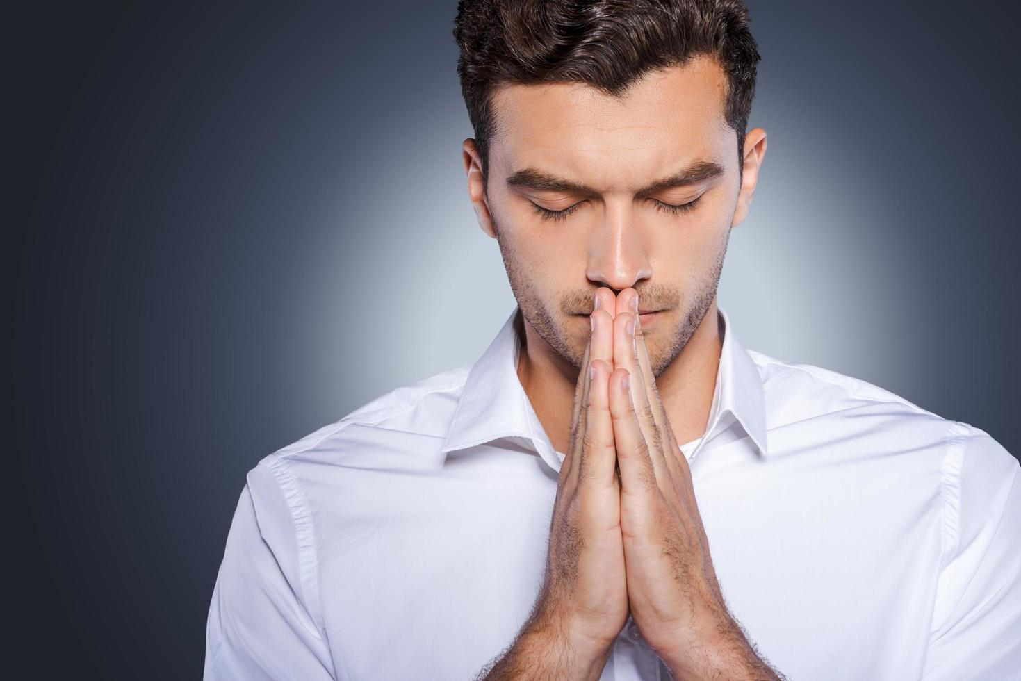
ORACIÓN FINAL

